Slide 1


Obchodní akademie, Střední odborná škola a Jazyková škola s právem státní jazykové zkoušky,
Hradec Králové
Autor: | Mgr. Martina Simonová
Název materiálu: | VY_32_INOVACE_11_NEMCINA_KOMUNIKACNI_SITUACE_16 Sport, prezentace
Téma sady: | Německý jazyk - komunikační situace
Obor, ročník: | Veřejnosprávní činnost/ Sociální činnost, 3. ročník
Datum vytvoření: | červenec 2013
Anotace: | Sport – základní slovní zásoba.
Metodický obsah: | Osvojování základní slovní zásoby k tématu sport.

Slide 2
SPORT

Slide 3
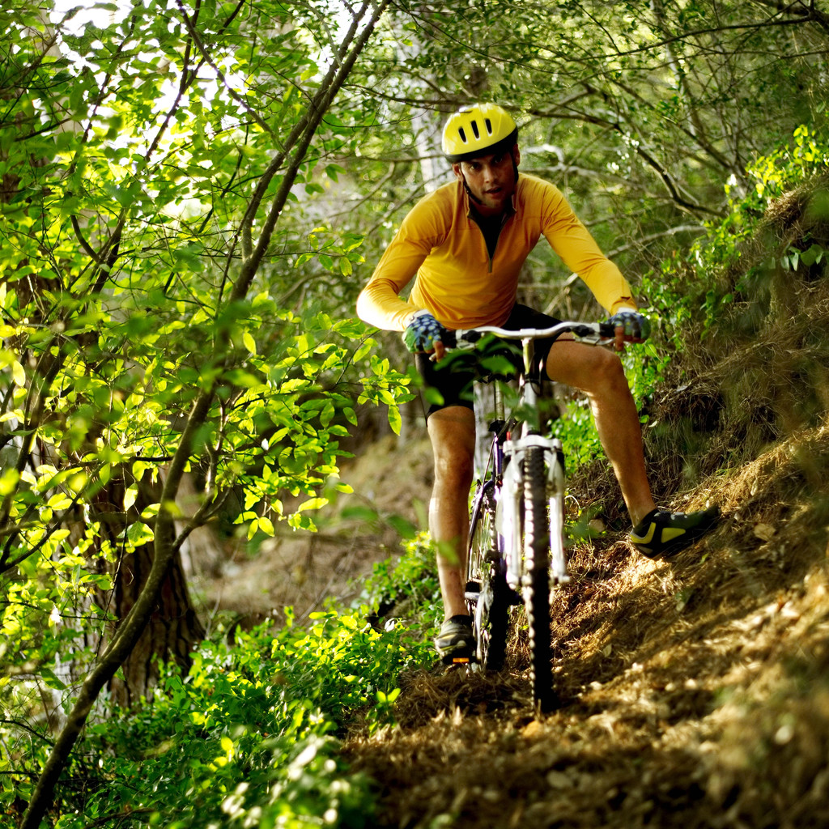
Fahrrad fahren

Slide 4
Fahrrad fahren
Jezdí rád na kole?
Fährt er gern Rad?
Jede k babičce?
Fährt er zur Oma?
Kolik kilometrů ujede za týden?
Wie viel Kilometer fährt er pro Woche?

Slide 5
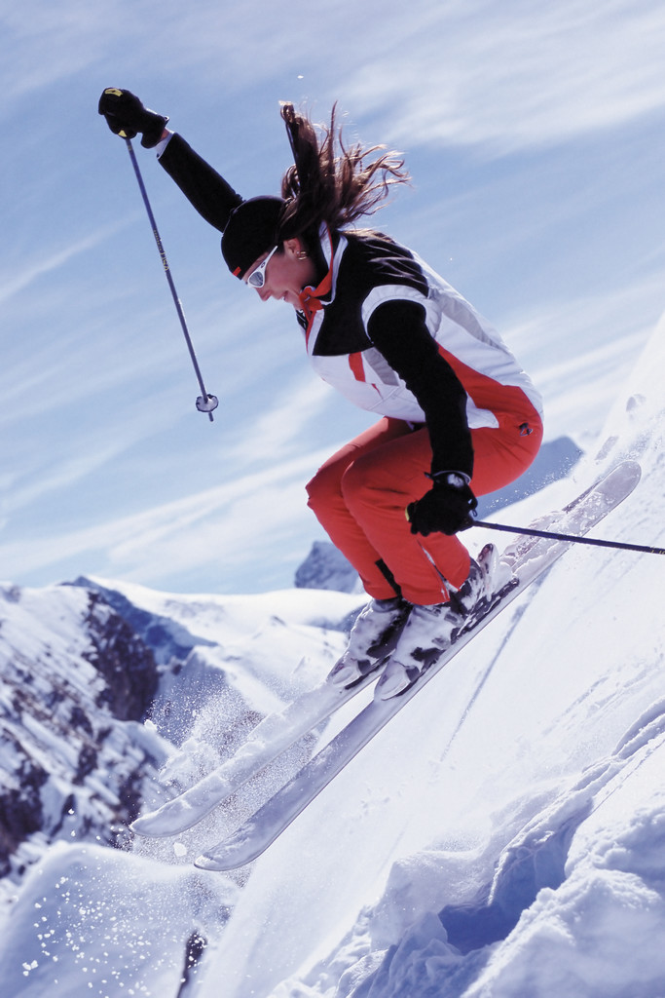
Ski fahren

Slide 6
Ski fahren
ich fahre Ski
du fährst Ski
er, sie, es fährt Ski
wir fahren Ski
ihr fahrt Ski
sie, Sie fahren Ski

Slide 7
Ski fahren
Lyžuje ráda.
Sie fährt gern Ski.
Jezdí do Orlických hor.
Sie fährt / fahren ins Adlergebirge.
Má nové lyže.
Sie hat neue Skier.

Slide 8
Tennis spielen

Slide 9
Wo spielt er Tennis?
auf dem Tennisplatz

Slide 10
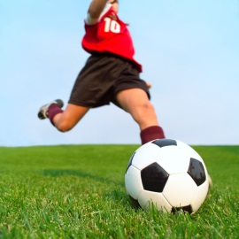
Fußball spielen

Slide 11
Hochsprung

Slide 12
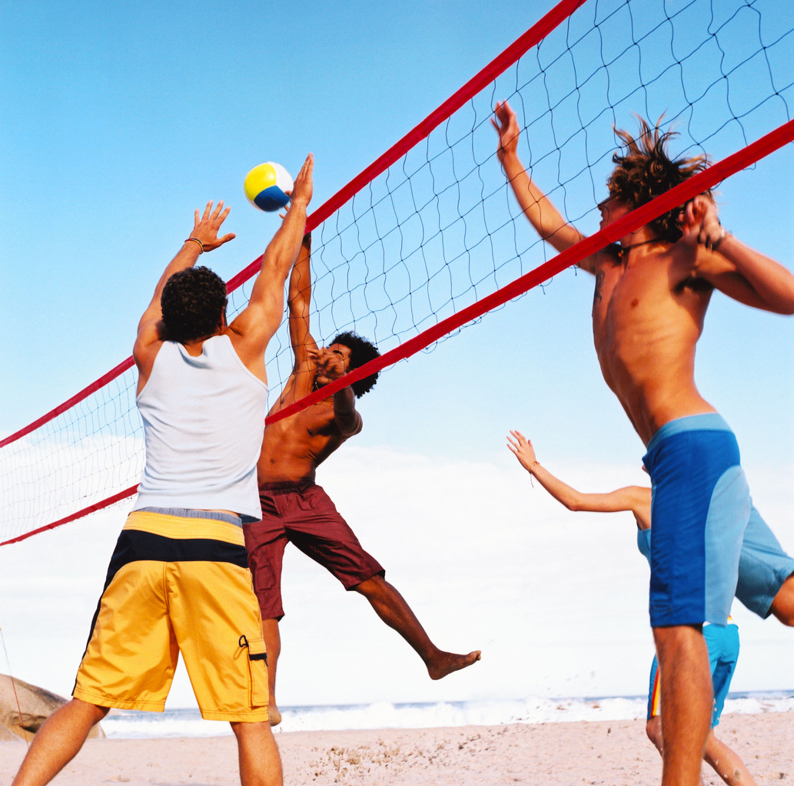
Volleyball

Slide 13
Eishockey

Slide 14
Eishockey
Hockeyschläger

Slide 15
Laufen

Slide 16
Speerwerfen

Slide 17
Wasserball

Slide 18
Tischtennis

Slide 19
Weitsprung

Slide 20
Federball

Slide 21
Wozu braucht man?
Tor
Helm
Handschuh
Ball
Schläger

Slide 22
Welche Sportart gehört
zum Wintersport?
zum Wassersport?
zum Ballsport?

Slide 23
Danke für euere Aufmerksamkeit.

Slide 24
POUŽITÉ ZDROJE
Prameny a literatura:
Obrázky byly vloženy pomocí funkce clipart z programu Microsoft Word 2010 (školní licence).
Autorská práva:
  Dílo smí být dále šířeno pod licencí CC BY-SA.
  Materiály jsou určeny pro bezplatné používání pro potřeby výuky a vzdělávání na všech typech škol a školských zařízení. Jakékoliv další využití podléhá autorskému zákonu.
  Všechna neocitovaná autorská díla jsou dílem autora.

